Slide 1


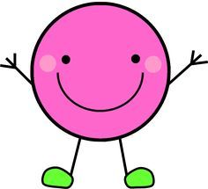
Secuencia didáctica
ESCUELA NORMAL DE EDUCACIÓN PREESCOLAR DEL ESTADO DE COAHUILA
FORMA, EPACIO Y MEDIDA
Nombre de las estudiantes normalistas: Adamary Sarahi Arizpe Alvarez, Jimena Sarahi Gaytan Espinosa, Melissa Martínez Aldaco y Daisy Carolina Pérez Nuncio
Grado: Segundo semestre Sección: A”
Número de Lista: ·2, ·9, ·12 y ·17
Curso: Forma, espacio y medida
Grado en el que realiza su aplicación: Primer grado del preescolar
Nombre del Profesor(a) Titular del curso: Rocio Blanco Gómez
Periodo de elaboración: Domingo 09 de Mayo de 2021
Nombre del tema /contenido: “Figuras y cuerpos geométricos”
Propósito: Desarrollar la percepción geométrica por medio de situaciones problemáticas en las que los niños reproduzcan modelos y construyan configuraciones con formas, figuras y cuerpos geométricos.

Slide 2

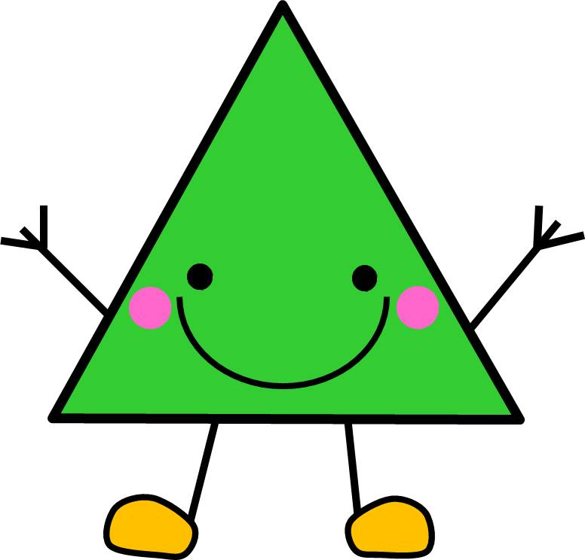
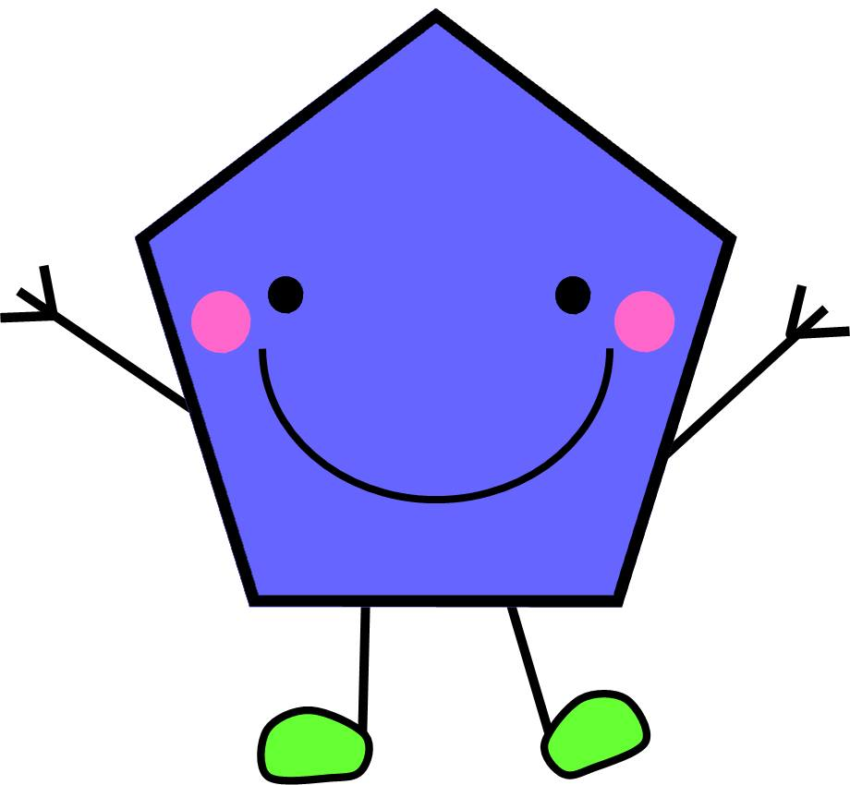
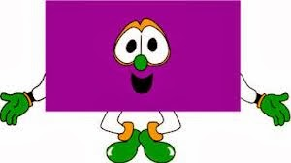
En la unidad de aprendizaje, los estudiantes normalistas emplearán el enfoque de la resolución de problemas para el desarrollo del sentido espacial y el pensamiento geométrico, a través de procesos de reflexión apoyados en referentes teóricos, con la finalidad de fortalecer sus competencias matemáticas y aplicarlas en el nivel preescolar.
Unidad de aprendizaje II. Estrategias de enseñanza y aprendizaje para el desarrollo de la ubicación espacial y del pensamiento geométrico
Competencias de la unidad de aprendizaje:
Conoce y analiza los conceptos y contenidos del programa de estudios de la educación básica de matemáticas; crea actividades contextualizadas y pertinentes para asegurar el logro del aprendizaje de sus alumnos, la coherencia y la continuidad entre los distintos grados y niveles educativos.
Utiliza los resultados de la investigación para profundizar en el conocimiento y los procesos de aprendizaje de las matemáticas de sus alumnos.
Diseña y utiliza los recursos y medios didácticos pertinentes para desarrollar el sentido espacial y el pensamiento geométrico, acorde con los procesos de desarrollo cognitivo y socioemocional de los alumnos.
Propósito de la unidad de aprendizaje:
En la unidad de aprendizaje, los estudiantes normalistas emplearán el enfoque de la resolución de problemas para el desarrollo del sentido espacial y el pensamiento geométrico, a través de procesos de reflexión apoyados en referentes teóricos, con la finalidad de fortalecer sus competencias matemáticas y aplicarlas en el nivel preescolar.

Slide 3
Secuencia didáctica:
Campo de formación académica | Organizador curricular 1 | Aprendizaje esperado
Pensamiento matemático | Forma, espacio y medida | Reproduce modelos con formas, figuras y cuerpos geométricos.
 | Organizador curricular 2
 | Figuras y cuerpos geométricos
Tema: Figuras y cuerpos geométricos
Propósito: Desarrollar la percepción geométrica por medio de situaciones problemáticas en las que los niños reproduzcan modelos y construyan configuraciones con formas, figuras y cuerpos geométricos.
Grado de aplicación: Primer grado del preescolar.
Unidad de aprendizaje ll. Estrategias de enseñanza y aprendizaje para el desarrollo de la ubicación espacial y del pensamiento geométrico.

Slide 4
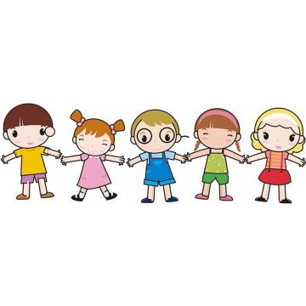
Actividad/Consigna | Aprendizaje esperado | Organización | Recursos/Materiales | Tiempo/Días
Inicio: Para la actividad de inicio la educadora mostrar a los alumnos con ayuda de un reproductor, bocinas y proyector un video llamado: Plim Plim - Aprendemos las Figuras - Videos educativos - https://youtu.be/IHaY0uSZifs en donde se mostrarán y explicarán las 4 figuras geométricas básicas. durante la presentación del video la educadora hará pequeñas pausas para llevar a cabo las actividades que se piden y ver si el tema está quedando claro para que los alumnos no se queden con ninguna duda o inconformidad. | • Reproduce modelos con formas, figuras y cuerpos geométricos. | Grupal | Video. Reproductor de video. Bocinas. Proyector. | 10 Minutos

Slide 5
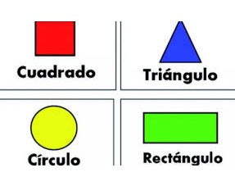
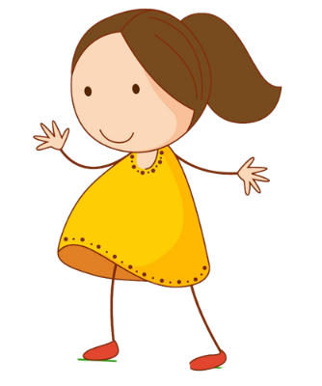
Actividad/Consigna | Aprendizaje esperado | Organización | Recursos/Materiales | Tiempo/Días
Desarrollo: Para la actividad de desarrollo se les entregará a los alumnos una hoja de actividad en donde se presentan las 4 figuras geométricas básicas a lo que ellos con ayuda de plastilina van a rellenar esta figura, de igual manera se les presentarán 4 carteles con los distintos nombres de las figuras presentadas para que ellos los acomoden de manera correcta debajo de cada figura que crearon. | • Reproduce modelos con formas, figuras y cuerpos geométricos. | Individual | Hojas de actividad. Plastilinas de distintos colores. Carteles con los nombres de las figuras. | 10 Minutos

Slide 6

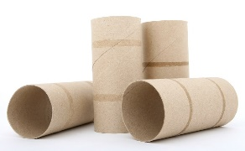
Actividad/Consigna | Aprendizaje esperado | Organización | Recursos/Materiales | Tiempo/Días
Cierre: Para la actividad de cierre se le dará a los niños 4 tubos de rollo vacíos y pintura, a los tubos de rollo vacíos tendrán que darle la forma de las distintas figuras geométricas con sus manitas , después de colocar a la pintura en un plato y los niños tendrán que reproducir en una hoja de máquina dos veces cada figura geométrica con la ayuda del tubo, la pintura y un pincel. Al finalizar se les harán los siguientes cuestionamientos: ¿Cuáles de estas figuras habían visto antes? , ¿Dónde las habían visto?, ¿Creen que existan mas o solo las que vimos hoy? | • Reproduce modelos con formas, figuras y cuerpos geométricos. | Individual | Tubos de rollo vacíos. Pinturas de distintos colores. Hojas de maquina. Pinceles. | 10-15 Minutos

Slide 7
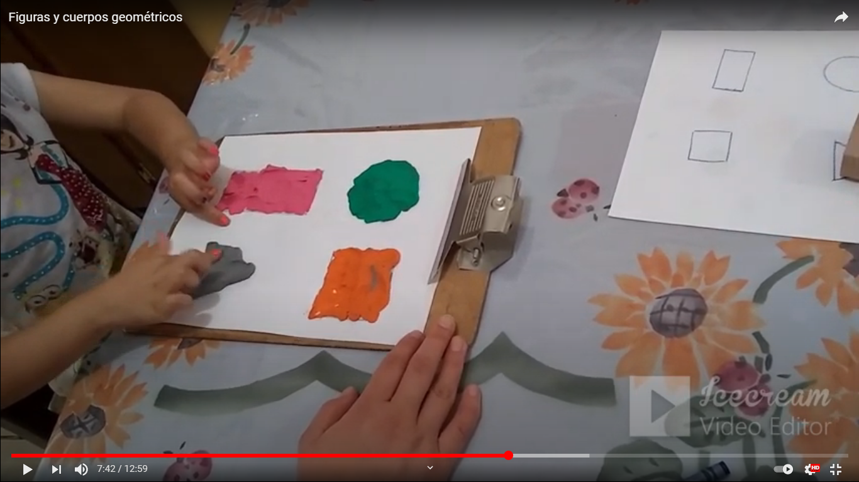
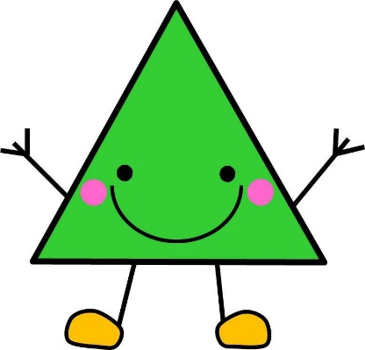
Enlace a video de evidencia:
https://www.youtube.com/watch?v=pNnV8De1uDA&ab_channel=DemoNi2

Slide 8
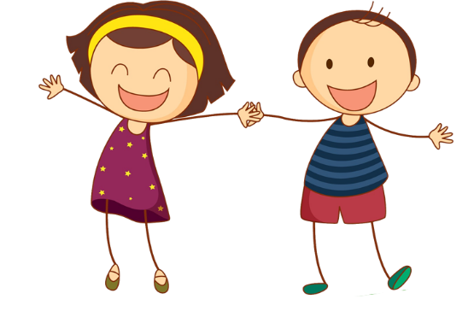
Matriz:
Referente empírico: hechos | Análisis especulativo ¿Qué pasa aquí? | Primera pregunta para reflexionar: ¿Qué logros tuvo el alumno al abordar las actividades? | Segunda pregunta para reflexionar: ¿Qué dificultades tuvo el alumno al abordar las actividades?
Se espera que los pequeños puedan resolver y participar en la mayoría de las actividades presentadas, aunque sean muy pequeños. Presar atención al video presentado y resolveremos cualquier duda o confusión que se les presenten a los alumnos para así ayudar a fomentar sus conocimientos y puedan conocer las figuras geométricas y sus nombres y así aplicar sus conocimientos después en otras actividades . | Al ser una pequeña de primer grado que no se a presentado clases presenciales el interactuar con nosotros al hacer la actividad tuvo pena y se puso nerviosa. Como se esperaba presto la atención en el video y en cada actividad trato de hacer su mejor esfuerzo. Tratar de hacer actividades mas acordes a su edad y conocer un poco sus ideas previas acerca del tema nos hubiera ayudado. | Después de ver el video, la niña logró reconocer las figuras haciendo comparaciones de manera casi inmediata. Prestó atención a todas las indicaciones y logró completar casi todas las actividades de manera correcta. | Al ser una niña de primer grado, no logró aprenderse totalmente las figuras con solo estas actividades, a pesar de que al principio las comprendió muy bien, olvidó muy rápido las características y nombres. Además, al no haber estado nunca en un jardín en clases presenciales, al realizar la actividad frente a otras personas se puso muy nerviosa y sus respuestas fueron casi nulas, reaccionó mas con señas.

Slide 9
Referentes teóricos que expliquen logros y dificultades identificados
Resolver el reto implicado en una situación problemática hace necesario que el alumno acepte y se interese personalmente por su resolución; es decir, sentirse responsables de buscar el resultado. Es posible que cometan errores, los cuales no deben evitarse ni sancionarse, porque el error es fuente de aprendizaje: le permite a cada niño modificar y reflexionar sobre lo que hizo.
Las propiedades geométricas son cada vez más accesibles y
presentes en la vida cotidiana, cultural y técnica de nuestros días. Desde la más temprana infancia se experimenta directamente con las formas de los objetos, ya sean juguetes o utensilios cotidianos y familiares. Paulatinamente vamos tomado posesión del espacio, orientándonos, analizando formas y buscando relaciones espaciales de situación, de función o simplemente de contemplación. Así, de esta manera, se va adquiriendo conocimiento directo de nuestro entorno espacial. Este conocimiento del espacio ambiental que se apropia directamente, primero son razonamiento lógico, es lo que construye la intuición geométrica. Es decir, que la primera invitación a la Geometría se realiza, así, por medio de la intuición.
Las formas o figuras geométricas ofrecen al niño y a la niña, la oportunidad de aprender a identificar y clasificar las figuras geométricas planas y hacer transferencia de ellas en el ambiente que lo rodea. Además, les facilitan a niños de corta edad el desarrollo de destrezas y habilidades. Entre las figuras más conocidas tenemos: el cuadrado, rectángulo, triangulo y circulo. Están siempre presentes en algunas actividades como reconocer objetos, tamaños, formas, texturas, secuencias lógicas e identificación de silueta.
Aprendizaje clave de preescolar.
(Martínez, A y Rivaya, F.J (1989) Invitación a la Geometría. Una metodología activa y lúdica para la enseñanza de la geometría.p.14)
http://conociendolasfigurasgeometricasvzla.blogspot.com/2012/03/figuras-geometricas.html?m=1

Slide 10

Conclusión:
Gracias a los datos obtenidos después de presentar las actividades planeadas a una pequeña podemos concluir con que, el iniciar la aproximación a la geometría a los pequeños tendría mejor eficacia si para esto usáramos objetos reales y tridimensionales y una terminología geométrica correcta, ajustándonos al vocabulario propio de su edad, estructurar las actividades de acuerdo a sus procedimientos y no de los contenidos y lo mas importante siempre utilizando actividades diferentes y creativas para que mediante estas puedan jugar, divertirse y aprender.

Slide 11
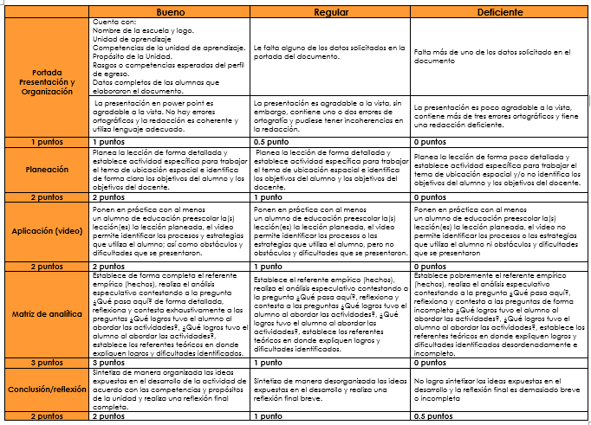
R
U
B
R
I
C
A

